Slide 1
2024 Deep Learning
Hardware Design Competition:
Final Presentation
Dongmin Han, Changwoo Lee, Donghwee Son
ChipChamps, Seoul National University
Notes:
안녕하십니까, 딥러닝 하드웨어 설계 경진대회에 참가한 서울대학교 Chip Champs 팀입니다. Final presentation을 시작하도록 하겠습니다.

Slide 2
Contents
Outline
Idea and Novelty
Hardware Design
Team Plan
More about Dataflow
Notes:
목차는 다음과 같습니다. 아웃라인, 아이디어 및 차별성, 하드웨어 디자인, 팀 플랜, 그리고 dataflow에 대한 기타 사항입니다.

Slide 3
1. Outline
Objective
Appropriately quantize the model so that all computations can be done in integer, without significant accuracy loss.
Design CNN inference accelerator considering accuracy, time, power, and resource utilization.
Implement the designed modules on actual HW, like FPGA.
Notes:
본 대회에서 저희의 구현 목적은 다음과 같습니다. Input과 weight에 quantization을 적용하고, CNN 가속기를 설계하여 시뮬레이션을 진행한 후, 디자인한 모듈을 FPGA와 같은 하드웨어에서 검증하는 것이 목표입니다.

Slide 4
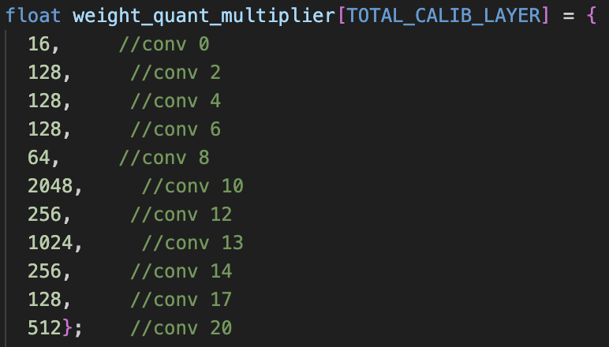
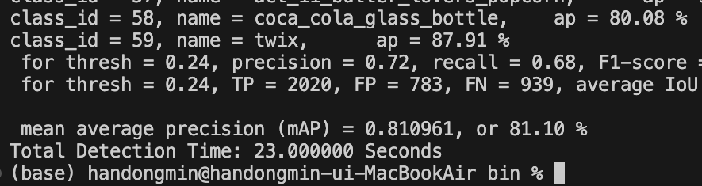
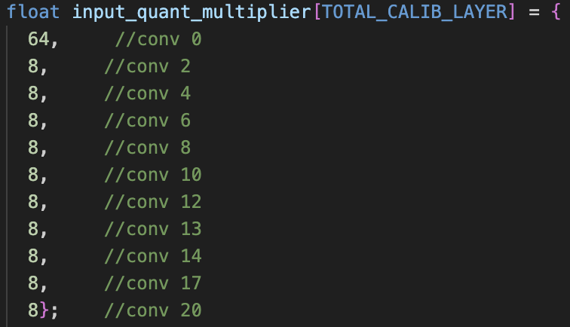
1. Outline
Final Result
Quantization (mAP) : 81.10%
Original : 81.76%
Notes:
Quantization 결과부터 말씀드리도록 하겠습니다. 사용한 multiplier는 오른쪽 그림과 같고, 최종 결과는 81.10%의 accuracy를 보였습니다. Fp32의 original accuracy는 81.76%였으므로 약 0.66%p의 accuracy loss가 발생하였습니다.

Slide 5
1. Outline
Final Result
Simulation completed for all layers (conv0 ~ conv20)
This was implemented only with regs, and assuming all ifmaps/weights for each layer can fit into the regs. (Impractical on HW)
Therefore, ifmap tiling was implemented to put practical sizes of data can fit into the limited reg/bram of FPGA.
Notes:
하드웨어 설계 결과에 대하여 말씀드리도록 하겠습니다. 모든 convolution layer에 대한 simulation은 성공하였습니다. 다만 이는 모든 ifmap과 weight를 register에 담을 수 있다고 가정하여 구현한 것이므로, 실제 hardware에 올리는 것은 불가능합니다. 따라서 ifmap tiling을 적용하여 FPGA의 제한된 register와 bram resource에 들어갈 수 있도록 하였습니다. 그러나 최종적으로 FPGA에 올리는 데까지는 구현하지 못하였습니다.

Slide 6
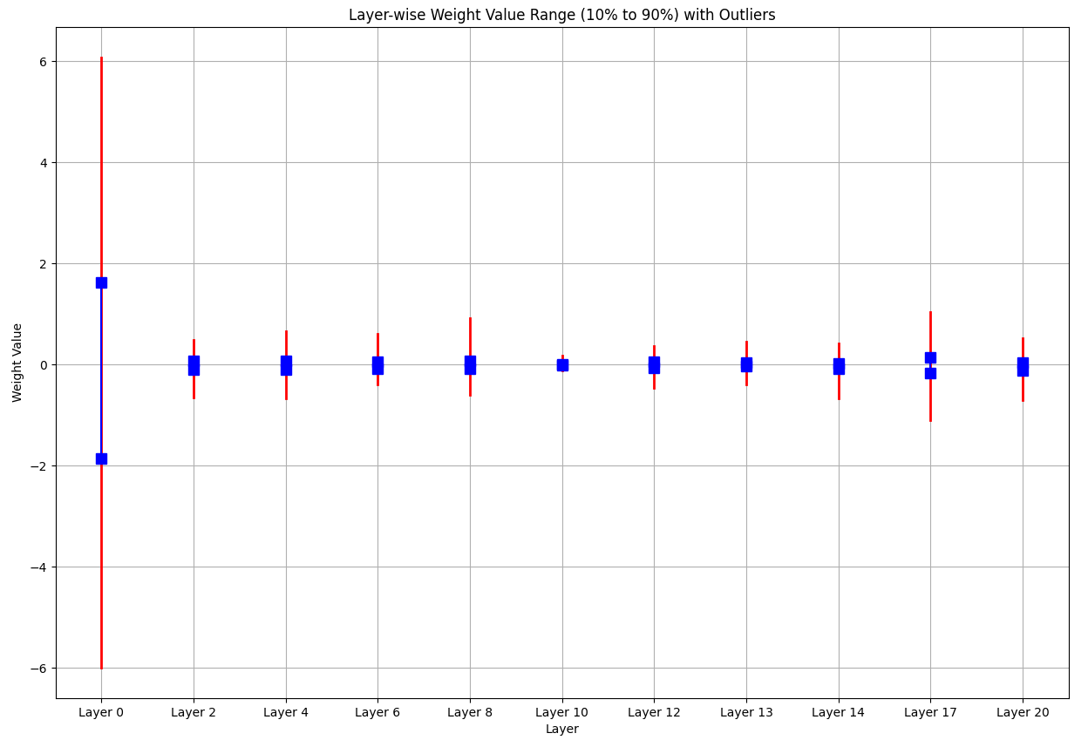
2. Idea and Novelty: Quantization Method
Weight Distribution
Overall layer-wise view
Min/Max ranges are quite limited!
Notes:
Quantization 방법에 대해 설명 드리겠습니다. 먼저 각 layer 별로 weight distribution을 구해 min/max range를 판단하였습니다.

Slide 7
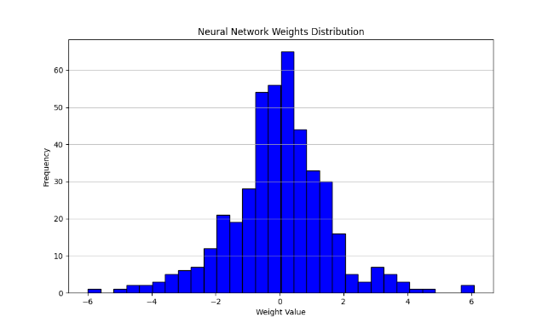
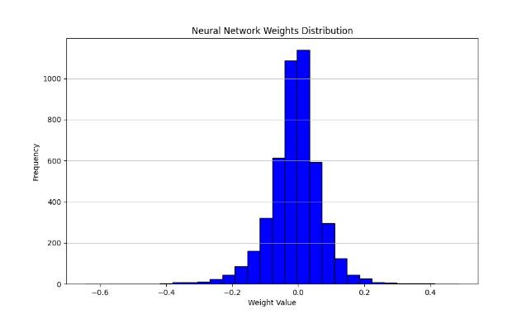
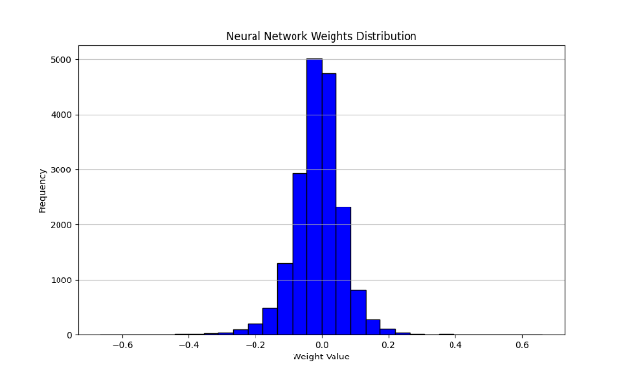
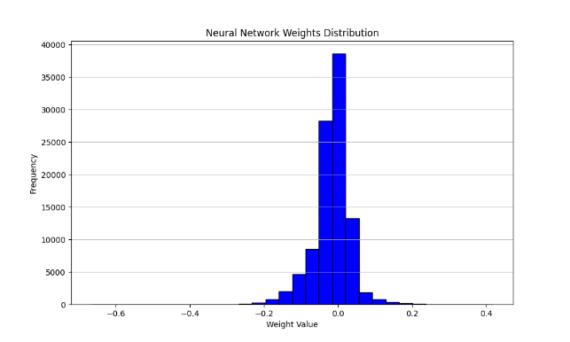
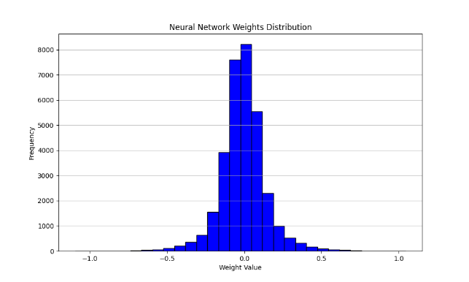
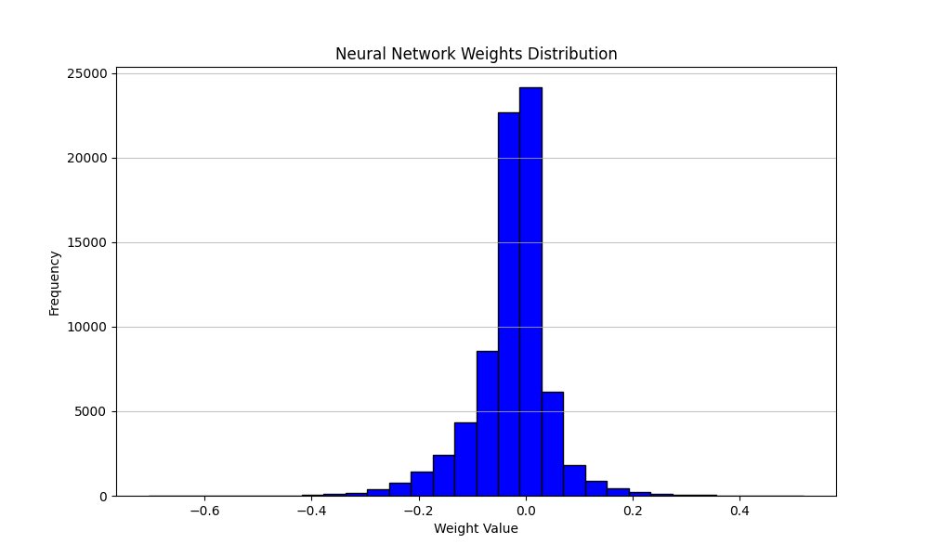
2. Idea and Novelty: Quantization Method
Weight Distribution
Extracted weight values to get the best scaling factor empirically
Layer 0
Layer 2
Layer 4
Layer 14
Layer 17
Layer 20
Notes:
이후 outlier들을 적절히 고려하되, 충분한 precision을 확보할 수 있도록 scaling factor를 설정하였습니다.

Slide 8

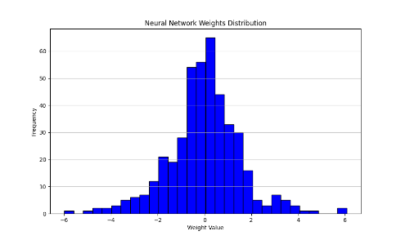

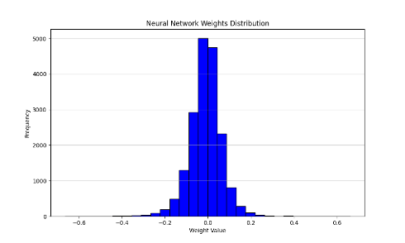


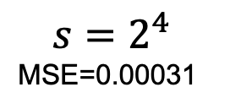
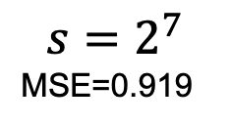

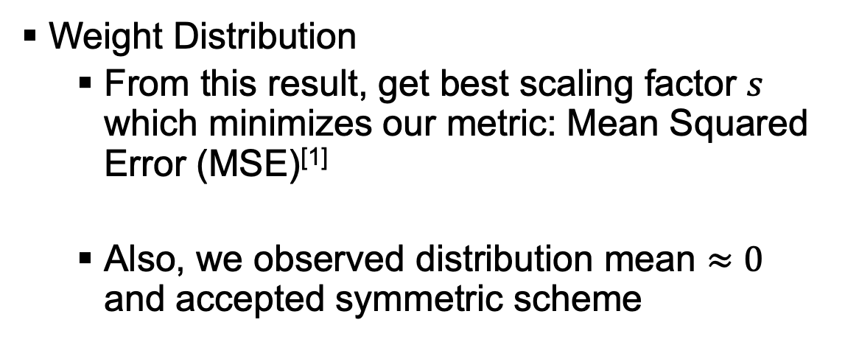
2. Idea and Novelty: Quantization Method
Weight Distribution
From this result, get best scaling factor $s$ which minimizes our metric: Mean Squared Error (MSE)^{[1]}
Also, we observed distribution mean $≈0$ and accepted symmetric scheme
$$s=2^{7}$$
MSE=0.919
$s$ gives
quantization
standpoints
$$s=2^{4}$$
MSE=0.00031
[1] Minsik Kim, Kyoungseok Oh, Youngmock Cho, Hojin Seo, Xuan Truong Nguyen, and Hyuk-Jae Lee. 2024. A Low-Latency FPGA Accelerator for YOLOv3-Tiny With Flexible Layerwise Mapping and Dataflow. IEEE Transactions on Circuits and Systems I: Regular Papers 71, 3 (2024), 1158-1171. DOI:https://doi.org/10.1109/tcsi.2023.3335949
Notes:
Weight distribution 결과로부터 MSE를 최소화하는 scaling factor를 얻을 수 있습니다. 또한, distribution의 평균이 항상 0에 근접한 것에서 착안하여 symmetric quantization scheme을 적용하였습니다.

Slide 9
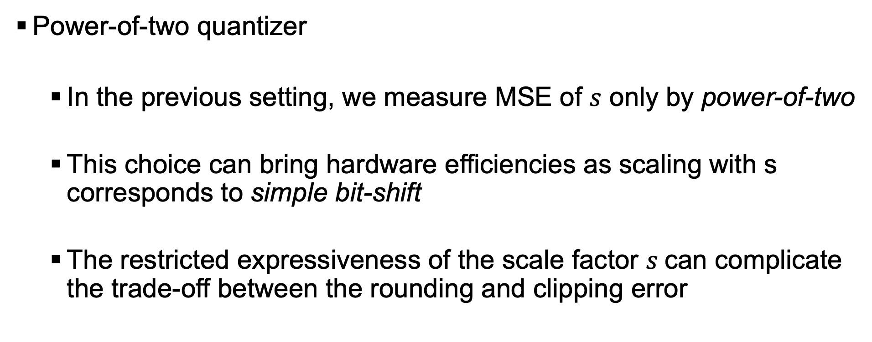
2. Idea and Novelty: Quantization Method
Power-of-two quantizer
In the previous setting, we measure MSE of $s$ only by power-of-two
This choice can bring hardware efficiencies as scaling with s corresponds to simple bit-shift
The restricted expressiveness of the scale factor $s$can complicate the trade-off between the rounding and clipping error
Notes:
모든 Multiplier를 2의 제곱수로 설정하여 quantization을 hardware에서 적용함에 있어 bit shifting으로 간단하게 구현할 수 있도록 하였습니다.

Slide 10
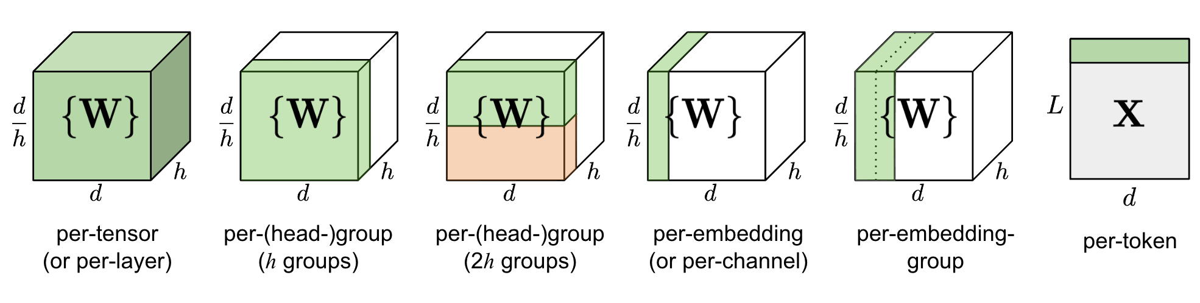
2. Idea and Novelty: Quantization Method
Quantization granularity
Quantization parameters can be set per layer, per channel, … this is called quantization granularity
Our parameters are shared per layer, for the sake of simplicity and hardware efficiency
Notes:
Quantization은 per layer, per channel 등 다양한 dimension에서 구현할 수 있습니다. 본 대회의 parameter들은 per layer로 공유되어 있기 때문에, per layer quantization을 구현하였습니다.

Slide 11
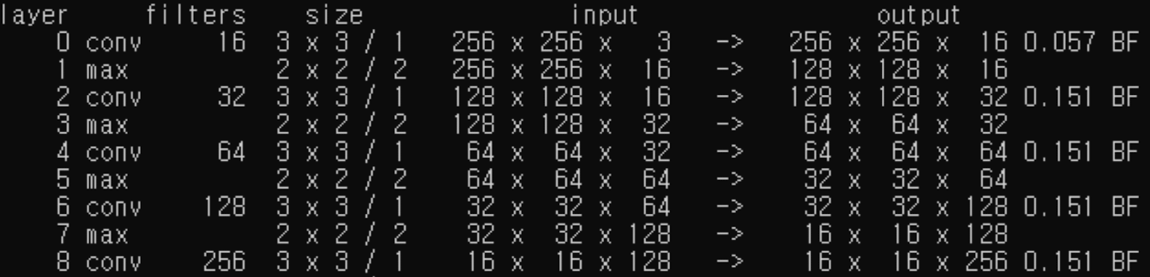
2. Idea and Novelty: CONV Layers
Three distinct computation methods each for CONV00, 3x3, and 1x1 conv.
CONV00
The only layer with ifmap channel of 3.
Needs separate dataflow compared to ordinary 3x3 convolution.
Notes:
다음으로 convolution layer들에 대한 computation method를 설명드리도록 하겠습니다. 우선 conv layer들을 크게 CONV00, 3x3, 1x1의 세개의 범주로 나눌 수 있습니다. CONV00을 먼저 설명드리면, 이는 ifmap channel 의크기가 3인 유일한 layer이기 때문에 일반적인 3x3 conv와는 다르게 취급할 필요가 있었습니다.

Slide 12
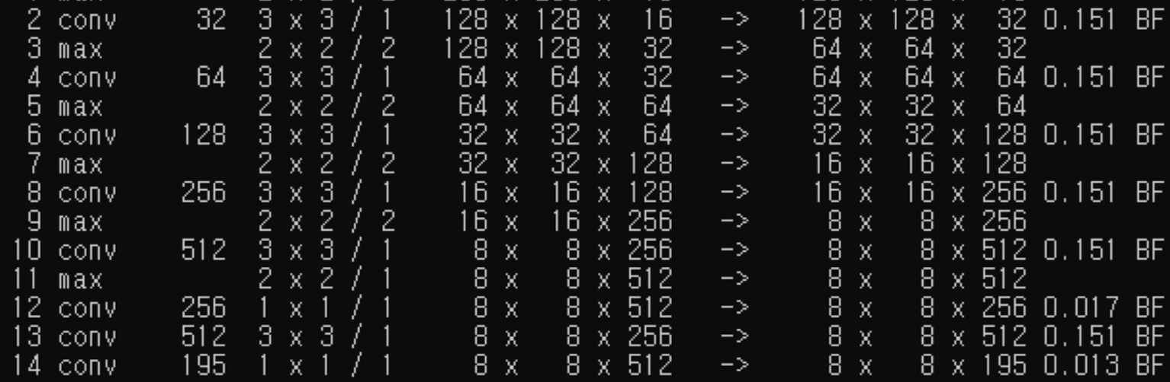
2. Idea and Novelty: CONV Layers
Three distinct computation methods each for CONV00, 3x3, and 1x1 conv.
3x3 convolution (except CONV00)
All ifmap and ofmap channels are multiple of 16.
All layers except CONV13 are followed by ReLU and maxpool.
→ Integrated!
Notes:
CONV00을 제외한 3x3 conv는 모든 채널들이 16의 배수로 이루어져 있습니다. 또한 CONV13을 제외한 모든 3x3 layer는 ReLU와 maxpool이 따라오도록 구현되어 있습니다. 이에 저희는 ReLU와 maxpool을 layer에 끝에 통합하여 별개의 layer로 고려하지 않고 한번에 처리될 수 있도록 구현하였습니다.

Slide 13
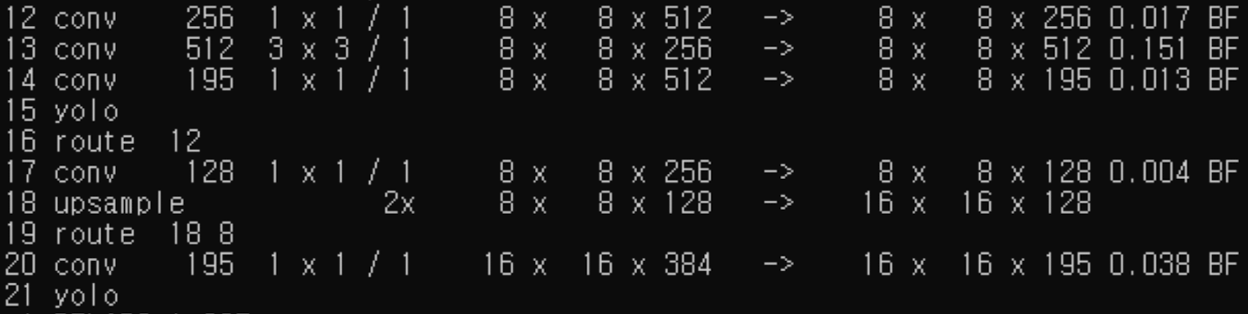
2. Idea and Novelty: CONV Layers
Three distinct computation methods each for CONV00, 3x3, and 1x1 conv.
1x1 convolution
All layers except CONV14 and CONV20 have ofmap channels with multiple of 16.
All layers except CONV14 and CONV20 are followed with ReLU.
No maxpool!
Notes:
마지막으로 1x1 conv는 CONV14와 CONV20을 제외한 모든 ofmap channel이 16의 배수입니다. 16의 배수가 아닌 레이어들은 개별적으로 고려할 필요가 있었습니다. 또한 CONV14와 CONV20을 제외한 모든 layer들은 ReLU가 따라오고, maxpool은 모두 적용되어 있지 않습니다.

Slide 14
3. Hardware Design
Terminology
Ni: ifmap channel dimension
No: ofmap channel dimension
Fx, Fy: filter dimension
Tr: row-wise factor, always set to 2
Tc: column-wise factor, always set to 2
Ti: ifmap channel-wise factor
To: ofmap channel-wise factor
CONV module consumes (Tr x Tc) x (Fx x Fy x Ti) ifmap pixels and produces (Tr x Tc x To) ofmap pixels every cycle!
Notes:
Layer들에 대한 설명을 모두 마치고, 이제 hardware design에 있어 사용할 용어들에 대해 말씀드리도록 하겠습니다. Ni, No, Fx, Fy는 각각 ifmap channel, ofmap channel, filter의 dimension이며, Tr, Tc, Ti, To는 하드웨어에서 한 cycle에 계산할 수 있는 row, column, channel wise factor입니다. 즉 저희의 conv module은 한 cycle에 일정한 ifmap pixel을 받고, 일정한 output pixel을 계산하도록 구현되어 있습니다.

Slide 15
3. Hardware Design
PE utilization
Total 4 mac_arrays
Each mac_array contains 9 mac_modules
Each mac_module contains 16 multipliers and an adder_tree
Total 4 x 9 x 16 = 576 multipliers!
Nexys A7-100T FPGA board contains 240 DSPs which can map to 480 multipliers.
Remaining 96 multipliers are mapped to LUTs.
Notes:
Hardware에서 사용한 resource들과, 이에 따른 PE utilization을 말씀드리도록 하겠습니다. 저희의 conv module은 총 4개의 mac_array라는 모듈로 구성되어 있고, 각 mac_array는 9개의 mac_module을 갖고 있습니다. 그리고 각 mac_module은 16개의 multiplier와 adder tree를 갖고 있어, 16 x 16 dot product를 처리할 수 있도록 구현되어 있습니다. 즉 conv module에서 사용하는 multiiplier는 총 576개이고, Nexys A7-100T 보드는 240개의 DSP를 갖고 있기 때문에 480개의 multiplier를 DSP에 할당할 수 있습니다. 그리고 남은 96개의 multiiplier는 LUT로 구현하여 hardware resource utilization을 최대화할 수 있도록 하였습니다.

Slide 16
3. Hardware Design
conv mode
mac_array
Total 9 mac_modules.
Last mac utilized for 3x3 CONV only!
+
1x1x1
conv 3x3
MUX
OFM
+
1x1x4
mac16
layer 0
IFM
1x1x8
Weight
conv 1x1
Notes:
저희가 만든 mac_array의 block diagram은 이와 같습니다. 총 9개의 mac_module로 구성되어 있고, 마지막 mac_module은 3x3 CONV를 수행할 때만 사용되며 나머지 layer들은 8개의 mac_module을 사용하게 됩니다. 그리고 3x3 conv일 때는 각 mac_module들의 output을 모두 더해 내보내고, CONV00일 때는 절반씩 pairing하여 4개의 output을 내보내며, 1x1 conv일 때는 output을 아예 더하지 않고 8개의 원소 그대로 내보냅니다. 이에 대한 자세한 내용은 뒤 슬라이드에서 설명드리도록 하겠습니다.

Slide 17
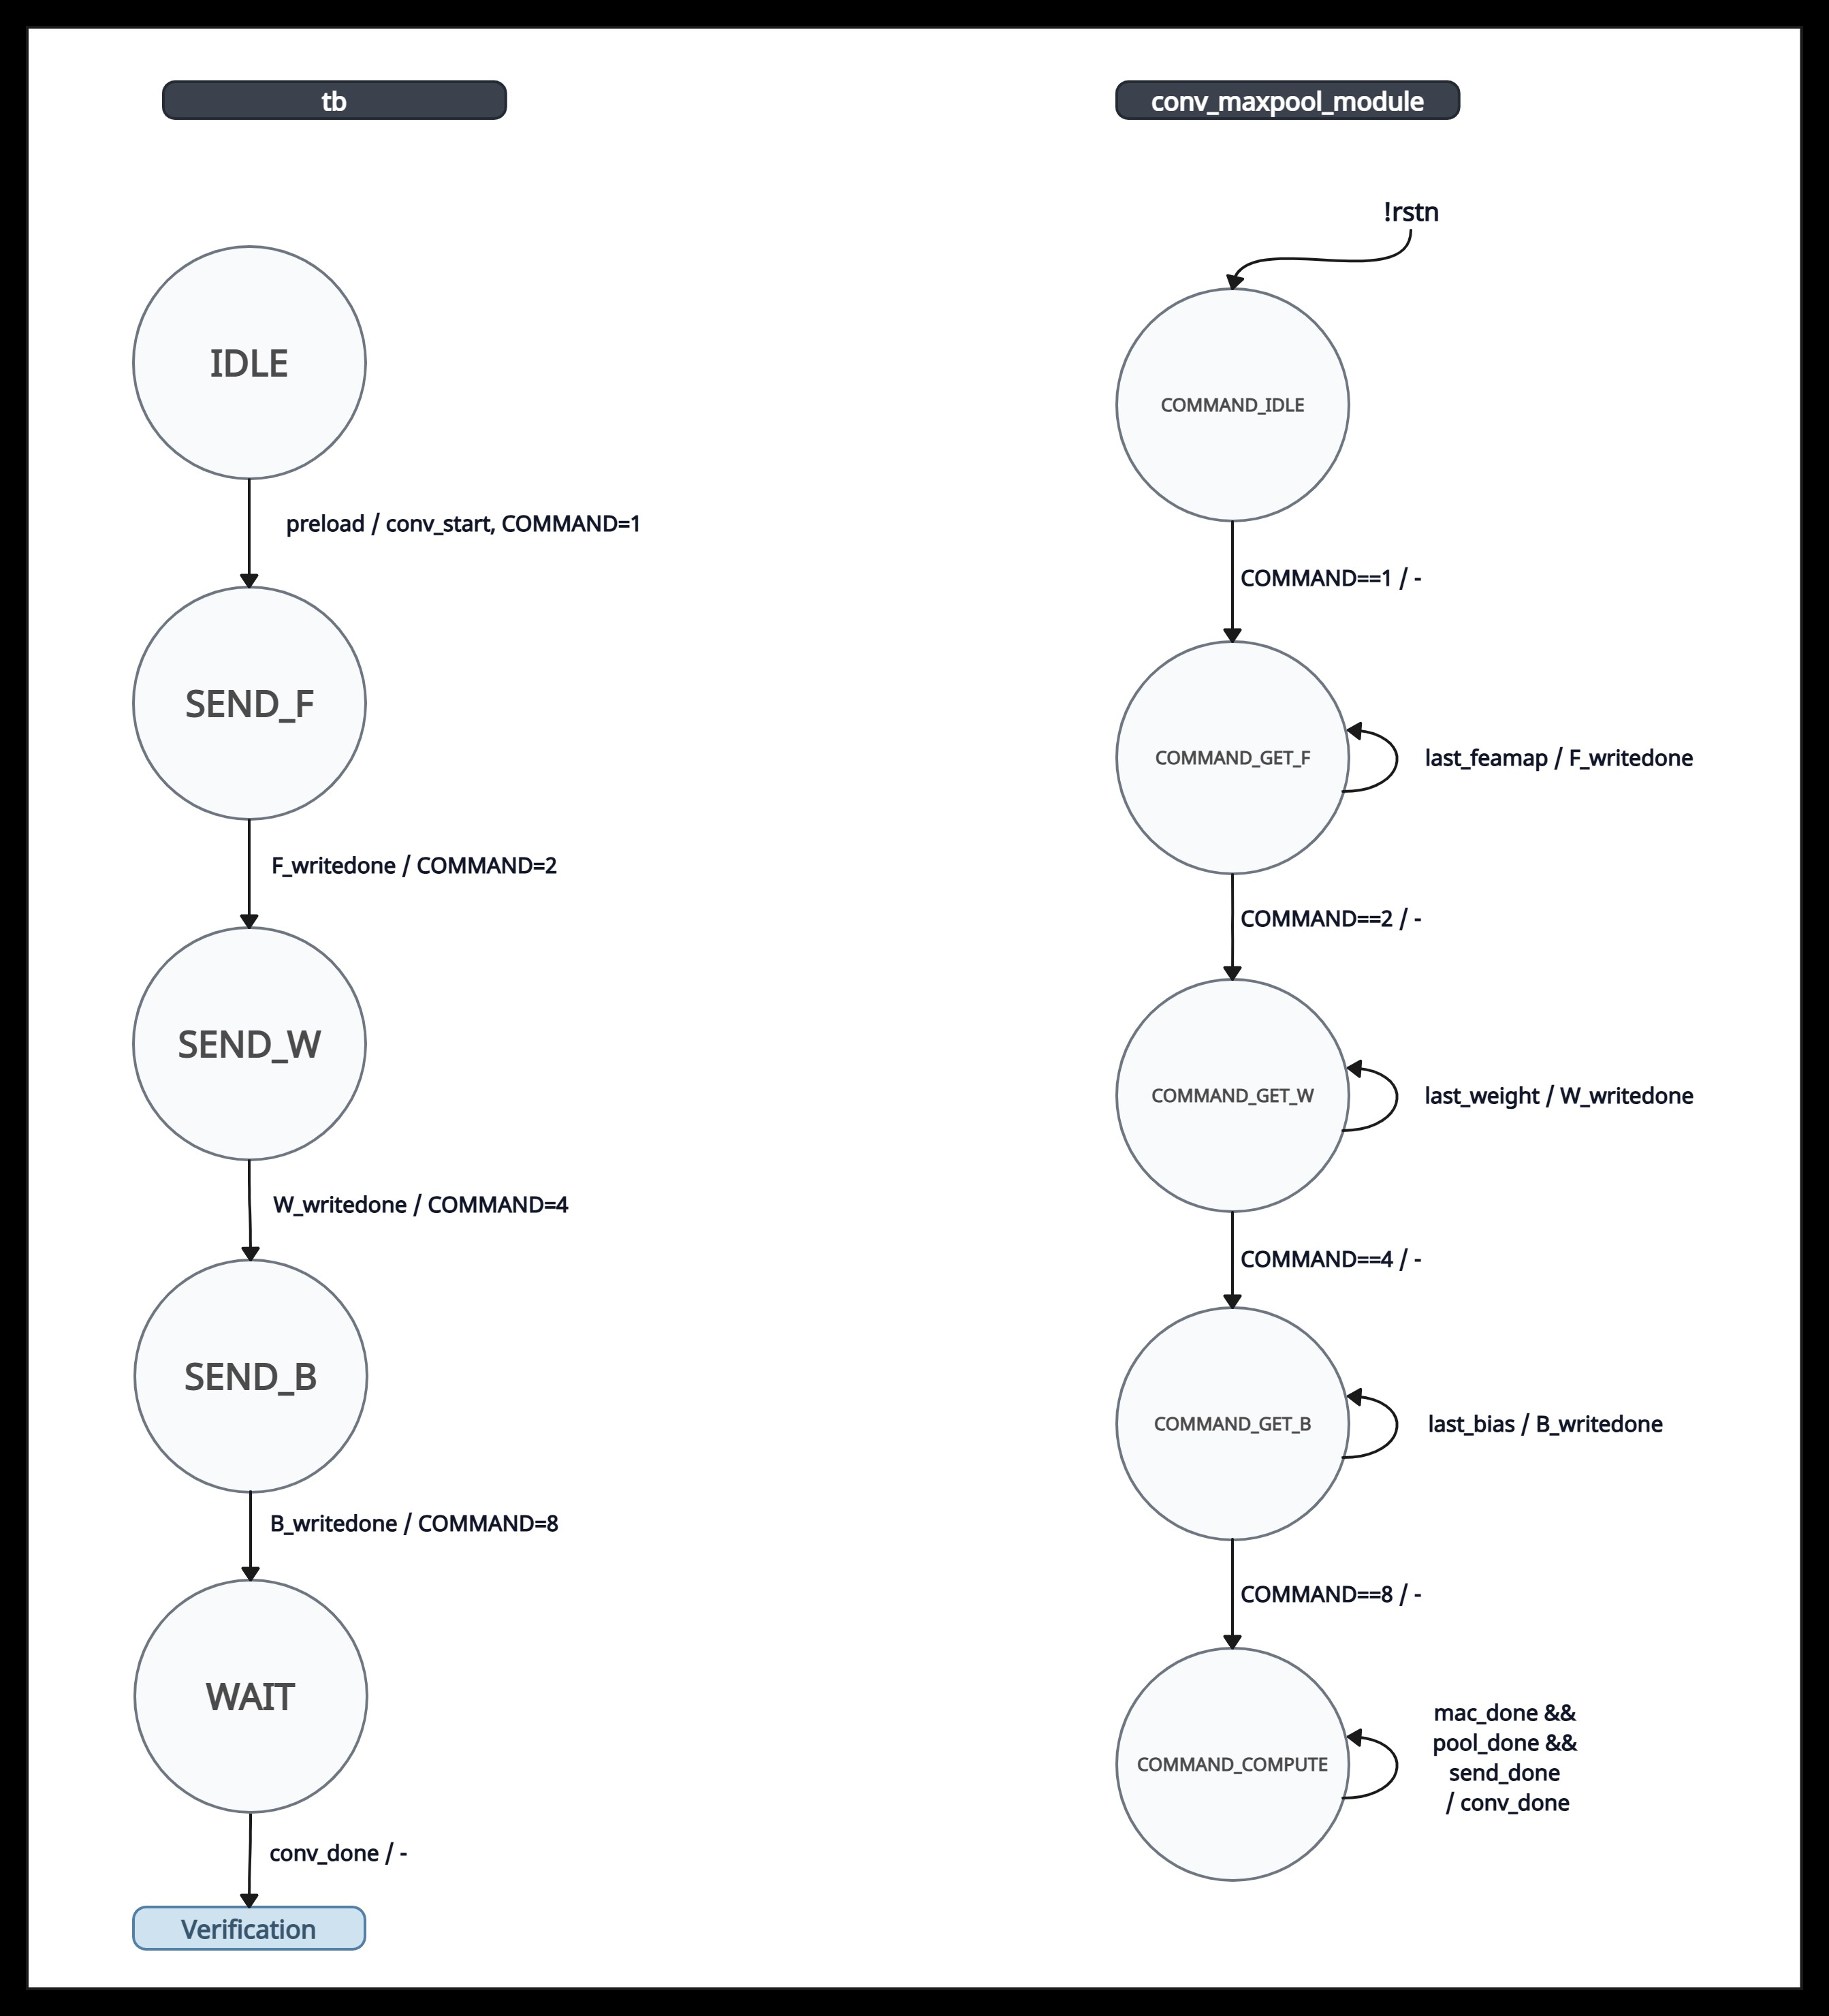
3. Hardware Design
Module FSM
Interaction with the testbench
Get input feature map, weights, and biases, respectively.
Get 32-bit data every cycle
Considering the AXI granularity
Compute and send output to tb
tb validates the module output
Notes:
Conv module과 testbench의 FSM은 이와 같습니다. 먼저 ifmap, weight, bias를 순서대로 받고, 이는 모두 32 bit data로 분할되어 있습니다. 이는 AXI granularity를 고려한 것입니다. Conv module은 연산을 수행하여 output과 control signal들을 testbench와 주고 받습니다. 이후 testbench는 C 코드를 수행하여 얻은 ground truth output을 비교하여 validation을 수행합니다.

Slide 18
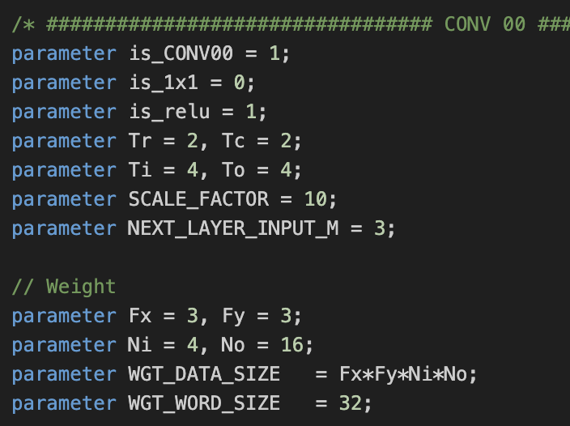
3. Hardware Design: CONV00
CONV00 parameters:
Ni = 4 (actually 3)
No = 16
Fx, Fy = 3
Tr, Tc = 2
Ti, To = 4
Notes:
CONV00 layer의 구현부터 설명드리도록 하겠습니다. Ni는 원래는 3이지만, 4로 구현되어 있는데, 이는 통일된 data format을 유지하기 위함입니다. No는 16으로 되어 있고, filter 크기는 가로세로 모두 3입니다. 그리고 Tr, Tc는 2, Ti, To는 4로 설정하였습니다.

Slide 19
3. Hardware Design: CONV00
Data Processing of CONV00
Every cycle, consumes 4x4x3 IFM (window) and produces 2x2x4 OFM
Each mac_array using 8 mac_modules, and 2 mac_modules working as a pair to process 3x3x3 ifm!
paired mac_modules
MAC16
MAC16
MAC16
MAC16
MAC16
MAC16
MAC16
MAC16
four 3x3x3 ifm in 4x4x3 window
MAC
Array
MAC
Array
MAC
Array
3x3x3
MAC
Array
1x1x4
1x1x4
IFM
OFM
256 x 256 x 3
3x3x3x4 weight replicated in each mac_array
256 x 256 x 16
Notes:
CONV00에서의 data processing은 이와 같습니다. 각 cycle마다 4x4x3 ifmap window를 얻어, 2x2x4 ofmap을 연산합니다. 그리고 4x4x3 window에는 3x3x3 ifmap이 4개 존재하기 때문에, 이를 각각 하나씩 mac_array에 할당하여 윈도우를 연산하게 됩니다. 또한 3x3x3x4 weight가 동일하게 복사되어 각 mac_array에 할당됩니다. 이 때 각 mac_array는 9개 중 8개의 mac_module을 사용하고, 2개씩 짝지어서 합을 구하게 됩니다. 이는 한번에 3x3x3, 즉 27개의 ifmap이 들어가야 하는데, mac_module의 input은 16개이기 때문에 2개를 짝지어야 하나의 연산을 수행할 수 있기 때문입니다.

Slide 20
3. Hardware Design: CONV00
PE utilization of CONV00
3x3x3x4 = 108 computations done in each mac_array
mac_array has 16x9 = 144 multipliers
PE utilization = 108/144 = 75%
paired mac_modules
MAC16
MAC16
MAC16
MAC16
MAC16
MAC16
MAC16
MAC16
four 3x3x3 ifm in 4x4x3 window
MAC
Array
MAC
Array
MAC
Array
3x3x3
MAC
Array
1x1x4
1x1x4
IFM
OFM
256 x 256 x 3
3x3x3x4 weight replicated in each mac_array
256 x 256 x 16
Notes:
이렇게 하여 얻은 PE utilization은 이와 같습니다. 각 mac array 당 3x3x3x4개의 computation이 매 사이클마다 수행되고, 각 mac_array는 총 144개의 multiplier를 갖고 있기 때문에 PE utilization은 75%입니다.

Slide 21
3. Hardware Design: CONV00
conv mode
mac_array
Total 9 mac_modules.
Last mac utilized for 3x3 CONV only!
+
1x1x1
conv 3x3
MUX
OFM
+
1x1x4
mac16
layer 0
IFM
1x1x8
Weight
conv 1x1
Notes:
이 그림에서 layer 0 부분을 보면, 1x1x4 output이 각 mac_array마다 나오는 것을 확인할 수 있습니다. 이 모듈이 4개 존재하기 때문에 2x2x4 output을 내보낼 수 있는 것입니다.

Slide 22
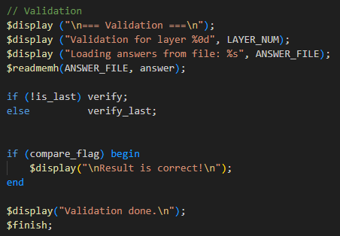
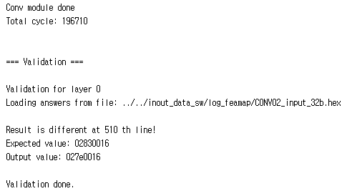
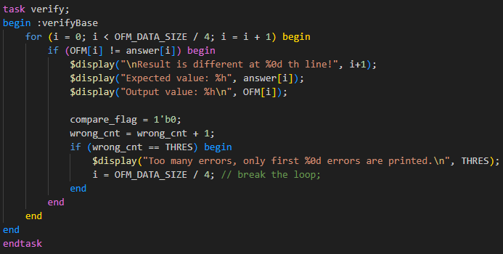
3. Hardware Design: CONV00 - Validation
Only one output is wrong, however, the expected value is weird
Output after ReLU should be non-negative, but 0x83 is -125.
Note that 2’s complement of 0x83 is 0x7e
Notes:
CONV00에서의 validation 결과는 다음과 같습니다. ReLU 및 maxpool, quantization이 합쳐져 구현되어 있기 때문에, 다음 layer인 conv02의 input file과 비교를 진행하였습니다. 이 때 모든 output이 valid한데, 오직 하나의 부분에서 error가 있었습니다. 그러나 이는 C code를 수행할 때 모종의 문제가 발생한 것으로 판단되는데, ReLU를 통과한 결과가 hex 83, 즉 -125의 음수로 나와있기 때문입니다.

Slide 23
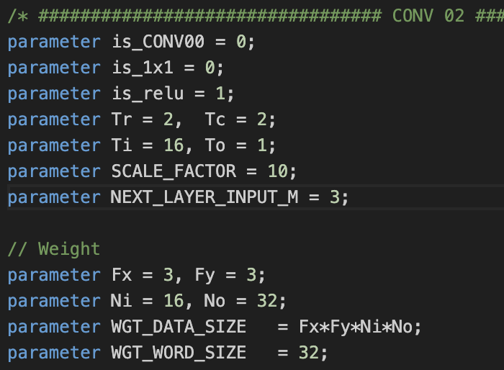
3. Hardware Design: 3x3 conv
3x3 conv parameters:
Fx, Fy = 3
Tr, Tc = 2
Ti = 16
To = 1
Notes:
다음으로 3x3 conv 구현 방법에 대해 설명드리도록 하겠습니다. 각 parameter들은 이와 같이 설정되어 있습니다.

Slide 24
3. Hardware Design: 3x3 conv
Data Processing of 3x3 conv
Every cycle, consumes 4x4x16 IFM (window) and produces 2x2x1 OFM
Each mac_array using 9 mac_modules, and the whole dot product results are summed up to produce 1x1x1 output
9 mac_modules
MAC16
MAC16
MAC16
MAC16
MAC16
MAC16
MAC16
MAC16
MAC16
four 3x3x16 ifm in 4x4x16 window
MAC
Array
MAC
Array
MAC
Array
3x3x16
MAC
Array
1x1x1
IFM
OFM
1x1x1
H x W x Ni
3x3x16x1 weight replicated in each mac_array
H x W x No
Notes:
3x3 conv에서의 data processing은 이와 같습니다. 각 cycle마다 4x4x16 ifmap window를 얻어, 2x2x1 ofmap을 연산합니다. 그리고 4x4x16 window에는 3x3x16 ifmap이 4개 존재하기 때문에, 이를 각각 하나씩 mac_array에 할당하여 윈도우를 연산하게 됩니다. 또한 3x3x16x1 weight가 동일하게 복사되어 각 mac_array에 할당됩니다. 이 때 mac_array는 9개 모두를 사용하게 되고, 모든 output이 더해져 mac_array당 하나의 1x1x1 element를 내보내게 됩니다.

Slide 25
3. Hardware Design: 3x3 conv
PE utilization of 3x3 conv
3x3x16x1 = 144 computations done in each mac_array
mac_array has 16x9 = 144 multipliers
PE utilization = 144/144 = 100%
9 mac_modules
MAC16
MAC16
MAC16
MAC16
MAC16
MAC16
MAC16
MAC16
MAC16
four 3x3x16 ifm in 4x4x16 window
MAC
Array
MAC
Array
MAC
Array
3x3x16
MAC
Array
1x1x1
IFM
OFM
1x1x1
H x W x Ni
3x3x16x1 weight replicated in each mac_array
H x W x No
Notes:
이렇게 하여 얻은 PE utilization은 이와 같습니다. 각 mac array 당 3x3x16x1개의 computation이 매 사이클마다 수행되고, 각 mac_array는 총 144개의 multiplier를 갖고 있기 때문에 PE utilization은 100%입니다.

Slide 26
3. Hardware Design: 3x3 conv
conv mode
mac_array
Total 9 mac_modules.
Last mac utilized for 3x3 CONV only!
+
1x1x1
conv 3x3
MUX
OFM
+
1x1x4
mac16
layer 0
IFM
1x1x8
Weight
conv 1x1
Notes:
위 그림에서 9개의 mac_module이 모두 사용되고, output을 모두 더하여 하나의 output을 내보내는 것을 확인할 수 있습니다.

Slide 27
3. Hardware Design: 3x3 conv
For all 3x3 conv layers except 13 are followed by ReLU and maxpool, which is the most common case in the model.
Bias addition, ReLU, quantization for the next layer, and maxpool operations are all integrated at the outputs of each mac_arrays!
Note that the integration is not applied to CONV10, which is followed by maxpool with stride of 1.
Same for CONV13, where maxpool is not followed.
No additional modules, since all operations can be pipelined.
Notes:
CONV13을 제외한 모든 3x3 conv layer들은 ReLU와 maxpool이 따라오게 됩니다. 즉 bias addition, ReLU, 다음 레이어를 위한 quantization 및 maxpool은 모두 각 mac_array의 output 부분에 합쳐져 구현되어 있습니다. 이 때 CONV10은 maxpool의 stride가 2가 아닌 1이기 때문에 integration이 구현되어 있지 않고, CONV13은 maxpool이 필요하지 않기 때문에 이 또한 제외하였습니다. 즉 추가적인 모듈 없이 ReLU, maxpool 등 연산을 pipeline하여 구현할 수 있었습니다.

Slide 28
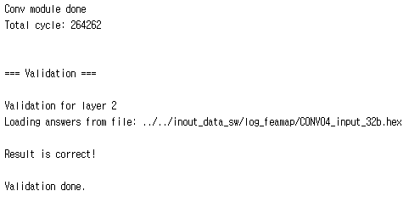
3. Hardware Design: 3x3 conv - Validation
Verify the result with the next conv layer’s input hex file.
Note that CONV10 and CONV13 are verified with the current layer’s output file.
All verification results are archived as an image file.
See ‘1_Code/4_Captured_Results (Waveforms, Utilization)/ver_results/’
Notes:
3x3 conv에서의 output validation은 이와 같습니다. Conv00에서와 같이 모든 layer들의 output에 maxpool, relu, quant가 합쳐져 있으므로, 다음 layer의 Input file과 비교하는 방식으로 수행하였습니다. 모든 verification result들은 captured_results 폴더에 들어있습니다. Tcl console을 보면 result들이 모두 correct하게 나오고, 한 layer를 memory read부터 computation, 그리고 validation까지 실행하는데 걸린 total cycle도 확인할 수 있습니다.

Slide 29
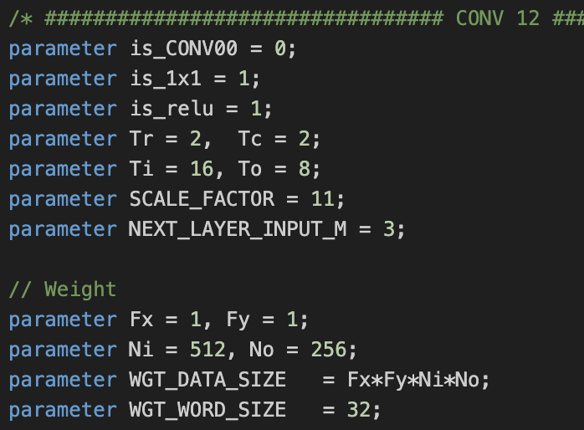
3. Hardware Design: 1x1 conv
1x1 conv parameters:
Fx, Fy = 1
Tr, Tc = 2
Ti = 16
To = 8
Notes:
마지막으로 1x1 conv의 구현을 말씀드리겠습니다. Parameter들은 이와 같습니다.

Slide 30
3. Hardware Design: 1x1 conv
Data Processing of 1x1 conv
Every cycle, consumes 2x2x16 IFM (window) and produces 2x2x8 OFM
Each mac_array using 8 mac_modules, each processing 1x1x16 dot product!
MAC16
MAC16
MAC16
MAC16
MAC16
MAC16
MAC16
MAC16
four 1x1x16 ifm in 2x2x16 window
MAC
Array
MAC
Array
MAC
Array
1x1x16
MAC
Array
1x1x8
1x1x8
IFM
OFM
H x W x Ni
1x1x16x8 weight replicated in each mac_array
H x W x No
Notes:
1x1 conv에서의 data processing은 이와 같습니다. 각 cycle마다 2x2x16 ifmap window를 얻어, 2x2x8 ofmap을 연산합니다. 그리고 2x2x16 window에는 1x1x16 ifmap이 4개 존재하기 때문에, 이를 각각 하나씩 mac_array에 할당하여 윈도우를 연산하게 됩니다. 또한 1x1x16x8 weight가 동일하게 복사되어 각 mac_array에 할당됩니다. 이 때 각 mac_array는 9개 중 8개를 사용하게 되고, 각 output은 덧셈 연산 없이 그대로 나와 mac_array마다 1x1x8 output을 내보내게 됩니다.

Slide 31
3. Hardware Design: 1x1 conv
PE utilization of 1x1 conv
1x1x16x8 = 128 computations done in each mac_array
mac_array has 16x9 = 144 multipliers
PE utilization = 128/144 = 88.9%
MAC16
MAC16
MAC16
MAC16
MAC16
MAC16
MAC16
MAC16
four 1x1x16 ifm in 2x2x16 window
MAC
Array
MAC
Array
MAC
Array
1x1x16
MAC
Array
1x1x8
1x1x8
IFM
OFM
H x W x Ni
1x1x16x8 weight replicated in each mac_array
H x W x No
Notes:
이렇게 하여 얻은 PE utilization은 이와 같습니다. 각 mac array 당 1x1x16x8개의 computation이 매 사이클마다 수행되고, 각 mac_array는 총 144개의 multiplier를 갖고 있기 때문에 PE utilization은 88.9%입니다.

Slide 32
3. Hardware Design: 1x1 conv
conv mode
mac_array
Total 9 mac_modules.
Last mac utilized for 3x3 CONV only!
+
1x1x1
conv 3x3
MUX
OFM
+
1x1x4
mac16
layer 0
IFM
1x1x8
Weight
conv 1x1
Notes:
이 그림에서 8개의 mac_module의 output이 덧셈 연산 없이 그대로 나와 1x1x8 output이 얻어지는 것을 확인할 수 있습니다.

Slide 33
3. Hardware Design: 1x1 conv
Verify the result with the layer output hex file.
All verification results are archived as an image file.
See ‘1_Code/4_Captured_Results (Waveforms, Utilization)/ver_results/’
Notes:
1x1 conv는 maxpool이 따라오지 않기 때문에 현재 레이어의 output이 다음 레이어의 input과 동일합니다. 그렇기 때문에 이전과 달리 다음 레이어의 input이 아닌 현재 레이어의 output file과 비교하였음을 알려드립니다. 이 결과 또한 해당 폴더를 확인해주시기 바랍니다.

Slide 34
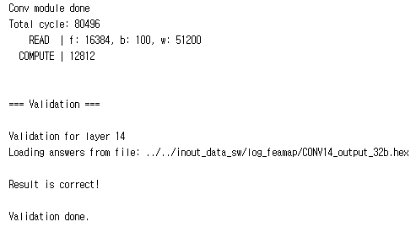
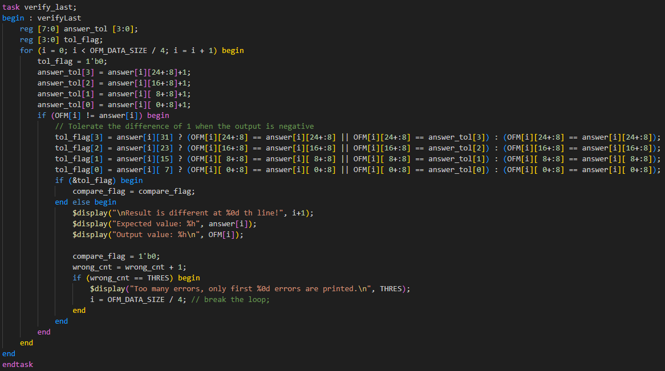
3. Hardware Design: 1x1 conv - Validation
Note that the layer 14 and layer 20 has no following ReLU
Tolerate the difference of 1 when the output is negative
Considering the quantization policy
Validation code for layer 14 and layer 20
Notes:
Yolo 직전 conv 레이어인 layer 14와 layer 20은 ReLU를 수행하지 않으므로 output으로 음수가 나올 수 있습니다. 이때 C code와 HDL의 quantization 방식에 따라 결과가 1만큼 차이가 나는 경우가 있는데, 이러한 차이는 validation 과정에서 무시하도록 testbench를 구현했습니다.

Slide 35
3. Hardware Design: 3x3 conv with IFM tile
Having all IFMs and weights of the layer within the module is NOT practical.
Leverage IFM tile and streaming weights.
Do not have to store incoming weights.
Since our convolution model is input stationary.
Notes:
지금까지의 conv는 모든 data를 register에 담는다고 가정하고 구현한 결과입니다. 그러나 모듈 내부에 layer 전체의 feature map, weight, bias를 모두 포함하는 경우 register 크기가 매우 커져서 practical 하지 않습니다.

Slide 36
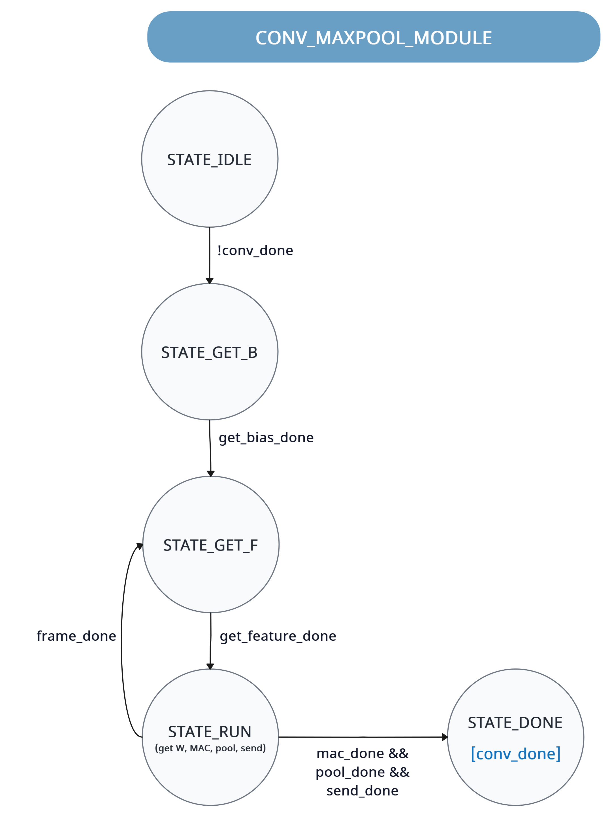
3. Hardware Design: 3x3 conv with IFM tile
Module FSM
IFM buffer contains 4x4xNi data
Computing with streaming weights performs better than store-then-load style
Notes:
따라서, 4x4xNi 크기의 feature map tile과 streaming weight를 이용하면 모듈 내부의 storage overhead 없이 practical하게 구현할 수 있습니다. 이에 대한 FSM은 오른쪽과 같습니다.

Slide 37
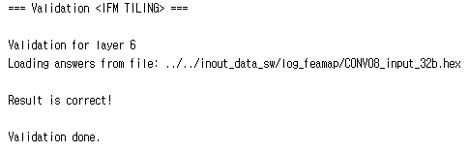
3. Hardware Design: 3x3 conv with IFM tile – Validation
Verify layer 06’s result with the layer08’s input hex file.
Vivado project and the validation results are archived.
‘1_Code/2_RTL_Simulation/tile_tb’
‘1_Code/4_Captured_Results (Waveforms, Utilization)/tiling_results/’
Notes:
Tiling된 Ifmap에 대하여 layer 06의 validation을 완료하였습니다. 아래 directory에서 비바도 프로젝트 및 결과를 확인할 수 있습니다.

Slide 38
4. Team Plan
Category | Item | February |  |  |  | March |  |  |  |  | April |  |  |  | May
 |  | w1 | w2 | w3 | w4 | w1 | w2 | w3 | w4 | w5 | w1 | w2 | w3 | w4 | w1 | w2 | w3 | w4
Study | 가속기 관련 논문 Study
Algorithm 구현 및 평가 | Quantization방법 결정
 | quantization 구현
 | Data Reordering
Test Bench 설계 및 검증 | single/multi layer TB
 | TB update w/ fixed C-model
H/W 설계 및 FPGA 구현 | Block Diagram 작성
 | Shared global buffer feasibility 확인
 | RTL 설계
 | RTL 검증 및 FPGA 최적화
Notes:
Team plan timeline은 이와 같습니다.

Slide 39
5. More about Dataflow
Notes:
지금부터는 코드에 구현되어 있지는 않지만 FPGA의 물리적인 hardware resource 제약과 yolo model의 특징을 반영하여 설계한 Dataflow 에 대해 설명드리도록 하겠습니다.

Slide 40
BRAM Resources
4,860 Kbits in total
8.192 Kbits for yolo_engine.v
Can utilize approximately 4,850 Kbits for BRAM_top.v
BRAM0, BRAM1 : 1152*2080 each -> 2,396,160 bits *2
BIAS_BRAM : 32*384 -> 8,192 bits
4,800.512 Kbits used in BRAM_top.v
Notes:
DMA를 통해 feature map을 외부 메모리와 통신하는 것은 상당한 overhead입니다. 이를 최소화하기 최초의 layer00 input feature map을 읽을 때를 제외하고는 DRAM으로부터 feature map을 read하지 않는 data flow를 설계하였습니다.
각각의 layer에서 BRAM에 input feature map과 output feature map을 모두 저장할 수 있다는 점이 저희 팀 dataflow의 가장 큰 장점입니다.
Yolo_enigine 에서 사용하는 대략 8Kbits 를 제외한 4,850Kbits의 저장 공간을 weight와 feature map을 위한 BRAM0,1과 BIAS_BRAM에 할당하였습니다.
BRAM0,1은 weight와 feature map을 번갈아가면서 저장을 하고, BIAS_BRAM은 bias만 저장합니다.
BRAM0,1 은 bandwidth를 높이기 위해 word size를 1152 bits로 설계하였고, BIAS_BRAM은 한번에 두 개의 bias를 읽기 위해 32 bits로 설계하였습니다.

Slide 41
Layer00
Input channel = 4
(R,G,B,0 - zero padding)
BRAM_0
BRAM_1
Layer00 ifm
(0~2,047)
Layer00 weight
(0~3)
<layer signals>
weight_i_start_addr = 2,048
bias_i_start_addr = 8
Ifm_i_start_addr = 4
weight_i_which_bram = 0
Ifm_i_which_bram = 1
weight_o_start_addr = 0
bias_o_start_addr = 0
Ifm_o_start_addr = 0
weight_o_which_bram = 1
Ifm_o_which_bram = 1
BIAS_BRAM
DMA works only for weight/bias
= No need to offload ifm to DRAM
Layer00 bias
(0~7)
Address size : 2,080
Address size : 384
Word size : 1152(144*8bits)
Word size : 1152(144*8bits)
Notes:
layer00 시작 전의 각 BRAM들의 status를 나타낸 그림입니다.
왼쪽 10개의 signals 을 주목해주시면 되는데,
Dual port의 장점을 극대화화기 위해 각 BRAM은 Weight, bias, feature map의 read와 write 를 동시에 진행합니다.
각 layer마다 control signal들이 각 BRAM에서 data를 read/write 시작하는 address와, 어떤 종류의 data를 read/write하는지를 지시합니다.
각 layer에서 어디에 무엇을 저장하는지는 layer별 control signal을 통해 동일하게 알 수 있습니다.

Slide 42
Layer02
BRAM_0
BRAM_1
<layer signals>
weight_i_start_addr = 1,024
bias_i_start_addr = 24
Ifm_i_start_addr = 0
weight_i_which_bram = 0
Ifm_i_which_bram = 0
weight_o_start_addr = 2,048
bias_o_start_addr = 8
Ifm_o_start_addr = 4
weight_o_which_bram = 0
Ifm_o_which_bram = 1
Layer02 ifm
(4~2,051)
BIAS_BRAM
Can not overlap weight read, weight write and ofm write (have only 2 ports in BRAM0)
Layer02 bias
(8~23)
Layer02 weight
(2,048~2,079)
Address size : 2,080
Address size : 384
Word size : 1152(144*8bits)
Word size : 1152(144*8bits)
Notes:
마찬가지로 layer2에서도 control signal에 따라 각각의 BRAM에서 read/write를 동시에 진행합니다.

Slide 43
Layer04
BRAM_0
BRAM_1
Layer04 ifm
(0~1,023)
<layer signals>
weight_i_start_addr = 1,568
bias_i_start_addr = 56
Ifm_i_start_addr = 0
weight_i_which_bram = 0
Ifm_i_which_bram = 1
weight_o_start_addr = 1,024
bias_o_start_addr = 24
Ifm_o_start_addr = 0
weight_o_which_bram = 0
Ifm_o_which_bram = 0
Layer04 weight
(1,024~1,151)
BIAS_BRAM
Can not overlap weight read, ifm read, weight load (have only 2 ports in BRAM1)
Layer04 bias
(24~55)
Address size : 2,080
Address size : 384
Word size : 1152(144*8bits)
Word size : 1152(144*8bits)
Notes:
보시는 바와 같이 layer마다 각 BRAM의 포트를 두 개 모두 활용하기 위해 feature map/weight가 저장되는 BRAM이 달라지는 것을 확인할 수 있습니다.
Layer4에서는 ifm과 weight가 같은 bram에 저장되어 있어 read에 두 포트를 모두 사용하여 weight write는 병렬적으로 진행하지 못한다는 특징이 있습니다.

Slide 44
Layer06
BRAM_0
BRAM_1
Layer06 ifm
(0~511)
<layer signals>
weight_i_start_addr = 0
bias_i_start_addr = 120
Ifm_i_start_addr = 1,825
weight_i_which_bram = 0
Ifm_i_which_bram = 1
weight_o_start_addr = 1,568
bias_o_start_addr = 56
Ifm_o_start_addr = 0
weight_o_which_bram = 0
Ifm_o_which_bram = 1
BIAS_BRAM
Layer06 weight
(1,568~2,079)
Layer06 bias
(56~119)
Address size : 2,080
Address size : 384
Word size : 1152(144*8bits)
Word size : 1152(144*8bits)
Notes:
Layer 6의 경우에는 layer8의 weight 사이즈가 커서 conv 계산이 끝난 뒤에 layer8 weight를 write 합니다.

Slide 45
Layer08
BRAM_0
BRAM_1
Layer08 weight
(0~2,047)
<layer signals>
weight_i_start_addr = 0(after conv)
bias_i_start_addr = 0
Ifm_i_start_addr = 0
weight_i_which_bram = 0(after conv)
Ifm_i_which_bram = 1
weight_o_start_addr = 0
Bias_o_start_addr = 120
Ifm_o_start_addr = 1,825
weight_o_which_bram = 0
Ifm_o_which_bram = 1
BIAS_BRAM
Before start, need to wait for weight 08
Layer08 bias
(120~247)
Store layer08 ofm for route
Layer08 ifm
(1,825~2,079)
After conv, load weight 10 (partial weight of layer 10, it’s size is too large)
Address size : 2,080
Address size : 384
Word size : 1152(144*8bits)
Word size : 1152(144*8bits)
Notes:
Layer10의 weight 또한 사이즈가 매우 크기 때문에 layer8 의 conv 연산이 끝난 다음에 weight를 write 한다는 특징이 있습니다.
또한, layer8의 ofm은 이후, route layer에서 사용되므로 BRAM에 따로 저장해둡니다.

Slide 46
Layer10
BRAM_0
BRAM_1
Layer10 weight
(0~2,079)
Layer10 ifm
(0~255)
<layer signals>
weight_i_start_addr = 0 (after 4iters)
bias_i_start_addr = 256
Ifm_i_start_addr = 256
weight_i_which_bram = 0 (after 4 iters)
Ifm_i_which_bram = 1
weight_o_start_addr = 0
Bias_o_start_addr = 0
Ifm_o_start_addr = 0
weight_o_which_bram = 0
Ifm_o_which_bram = 1
Layer08 ofm
(1,312~1,951)
Allocate larger size than layer08 ofm for channel-wise concat with layer18 ofm
BIAS_BRAM
Layer10 bias
(0~255)
Iterate 4 times
2,080 * 4 > 8,192
Address size : 2,080
Address size : 384
Word size : 1152(144*8bits)
Word size : 1152(144*8bits)
Notes:
Layer10은 weight 사이즈가 가장 큰 Layer 중 하나로 conv 계산과 weight load의 overlapping은 불가능하고, load 후 compute 과정을 4회 반복해 줍니다.

Slide 47
Layer12
BRAM_0
BRAM_1
Layer12 weight
(0~910)
<layer signals>
weight_i_start_addr = 0 bias_i_start_addr = 0
Ifm_i_start_addr = 512
weight_i_which_bram = 0
Ifm_i_which_bram = 1
weight_o_start_addr = 0
Bias_o_start_addr = 256
Ifm_o_start_addr = 256
weight_o_which_bram = 0
Ifm_o_which_bram = 1
Layer12 ifm
(256~511)
Layer08 ofm
(1,312~1,951)
BIAS_BRAM
Load layer13 weight after layer12 done
Store layer12 ofm for route
Layer12 bias
(256~383)
Address size : 2,080
Address size : 384
Word size : 1152(144*8bits)
Word size : 1152(144*8bits)
Notes:
Layer12의 ofm 역시 route layer를 위해 BRAM_1에 저장해둡니다.

Slide 48
Layer13
BRAM_0
BRAM_1
Layer13 weight
(0~2,079)
<layer signals>
weight_i_start_addr = 0 (4 iters) bias_i_start_addr = 256
Ifm_i_start_addr = 0
weight_i_which_bram = 0 (4 iters)
Ifm_i_which_bram = 1
weight_o_start_addr = 0
Bias_o_start_addr = 0
Ifm_o_start_addr = 512
weight_o_which_bram = 0
Ifm_o_which_bram = 1
Layer13 ifm
(512~639)
Layer08 ofm
(1,312~1,951)
BIAS_BRAM
iterate 4 times
Layer13 bias
(0~255)
Layer12 ofm
(1,952~2,079)
Address size : 2,080
Address size : 384
Word size : 1152(144*8bits)
Word size : 1152(144*8bits)
Notes:
Layer13도 layer10과 같이 weight size가 매우 크기 때문에 conv 계산 이후 weight load를 4회 반복하여 ofm을 계산합니다.

Slide 49
Layer14
BRAM_0
BRAM_1
Layer14 weight
(0~693)
Layer14 ifm
(0~255)
<layer signals>
weight_i_start_addr = 694 bias_i_start_addr = 0
Ifm_i_start_addr = 256
weight_i_which_bram = 0
Ifm_i_which_bram = 1
weight_o_start_addr = 0
Bias_o_start_addr = 256
Ifm_o_start_addr = 0
weight_o_which_bram = 0
Ifm_o_which_bram = 1
Layer08 ofm
(1,312~1,951)
BIAS_BRAM
Layer14 bias
(256~353)
Layer12 ofm
(1,952~2,079)
Address size : 2,080
Address size : 384
Word size : 1152(144*8bits)
Word size : 1152(144*8bits)
Notes:
이후 control signal들에 따라 conv layer들의 data를 read/write해줍니다.

Slide 50
Layer17
BRAM_0
BRAM_1
<layer signals>
weight_i_start_addr = 922 bias_i_start_addr = 64
Ifm_i_start_addr = 0
weight_i_which_bram = 0
Ifm_i_which_bram = 1
weight_o_start_addr = 0
Bias_o_start_addr = 0
Ifm_o_start_addr = 1,952
weight_o_which_bram = 0
Ifm_o_which_bram = 1
Layer17 weight
(694~921)
Layer08 ofm
(1,312~1,951)
BIAS_BRAM
Layer17 bias
(0~63)
Layer17 ifm
(1,952~2,079)
Address size : 2,080
Address size : 384
Word size : 1152(144*8bits)
Word size : 1152(144*8bits)
Notes:
BRAM에 저장된 layer12의 ofm을 layer17의 ifm으로 바로 사용함으로써 route layer를 생략할 수 있습니다.

Slide 51
Layer18 - Upsampling
BRAM_0
BRAM_1
Layer18 ifm
(0~63)
<layer signals>
weight_i_start_addr = x bias_i_start_addr = x
Ifm_i_start_addr = 1,312
weight_i_which_bram = x
Ifm_i_which_bram = 1
weight_o_start_addr = x
Bias_o_start_addr = x
Ifm_o_start_addr = 0
weight_o_which_bram = x
Ifm_o_which_bram = 1
Layer20 weight
(922~1,441)
Layer08 ofm
(1,312~1,951)
BIAS_BRAM
Layer20 bias
(64~161)
Address size : 2,080
Address size : 384
Word size : 1152(144*8bits)
Word size : 1152(144*8bits)
Notes:
이후, bram_top 모듈 내부에서 upsampling 을 진행합니다.

Slide 52
Layer20
BRAM_0
BRAM_1
<layer signals>
weight_i_start_addr = x bias_i_start_addr = x
Ifm_i_start_addr = 1
weight_i_which_bram = x
Ifm_i_which_bram = 1
weight_o_start_addr = 922
Bias_o_start_addr = 64
Ifm_o_start_addr = 1,312
weight_o_which_bram = 0
Ifm_o_which_bram = 1
Layer20 weight
(922~1,441)
Layer08, Layer18 ofm
(1,312~1,951)
BIAS_BRAM
Layer20 bias
(64~161)
Address size : 2,080
Address size : 384
Word size : 1152(144*8bits)
Word size : 1152(144*8bits)
Notes:
Upsampling의 output을 layer8의 ofm과 channel-wise concat으로 합쳐준 다음, 마지막 layer20을 계산함으로써 모든 dataflow가 종료됩니다.

Slide 53
Thank You!
Notes:
이상으로 발표를 마치겠습니다. 감사합니다.

